Slide 1
УКП при ИК – 18 п.Потьма
Семинар на тему: «Формирование способности к логическому рассуждению и коммуникации. Установка на использование этой способности и её ценность»

Slide 2
Тема урока: «Солнечная система: строение, история и перспективы изучения»
Провёл учитель физики Макаров Н.А.

Slide 3
Тип урока:
- комбинированный урок

Slide 4
Дидактические цели: - сформировать понятия о планетах, астероидах, метеоритах, кометах, добиться усвоения представления о строении солнечной системы, об общих свойствах планет земной группы и планет-гигантов, о природе тел Солнечной системы.

Slide 5
Развивающие цели:
- развитие логического мышления путём систематизации фактов, развитие наблюдательности, формирование мировоззрения, развитие познавательной активности, умений делать выводы, умение применять полученные знания для объяснения явлений.

Slide 6
Воспитательные цели:
- развивать коммуникационные компетенции; развивать умение говорить и слушать других, содействовать формированию мировоззренческой идеи познаваемости явлений и свойств окружающего мира, формировать чувство гордости за свою страну.

Slide 7
Формы обучения: - фронтальная , групповая.
Метод обучения: - объяснительно-иллюстративный.

Slide 8
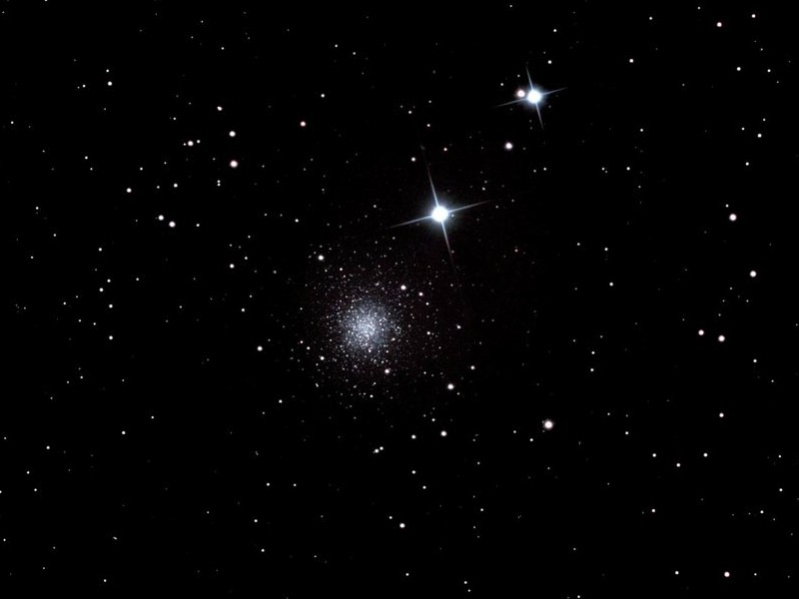
«Только две вещи в мире достойны подлинного изумления — звездное небо над нами и нравственный закон внутри нас». (И.Кант)

Slide 9
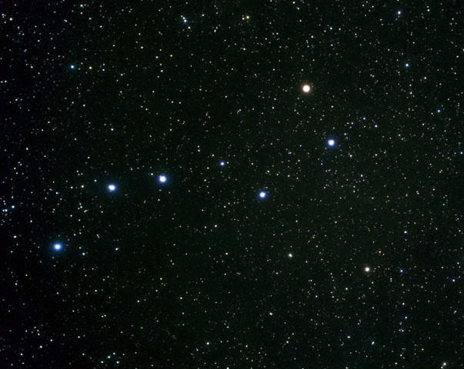

Slide 10
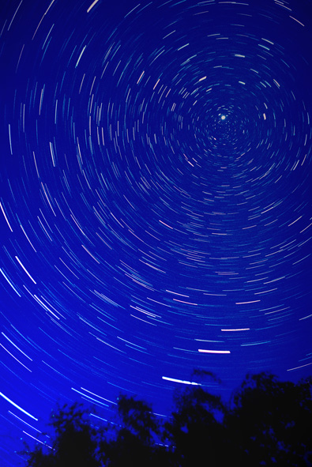
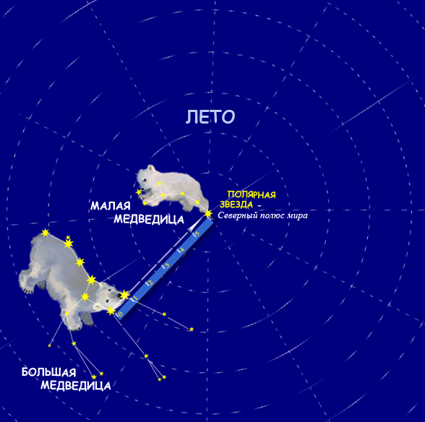
α-Полярная звезда
Мицар и Алькор
В какое время года сделана фотография?

Slide 11
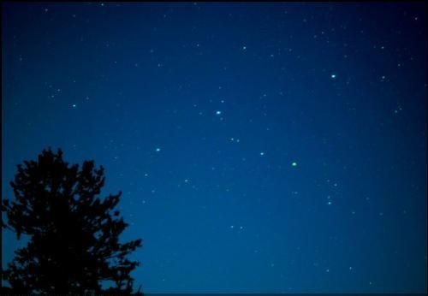
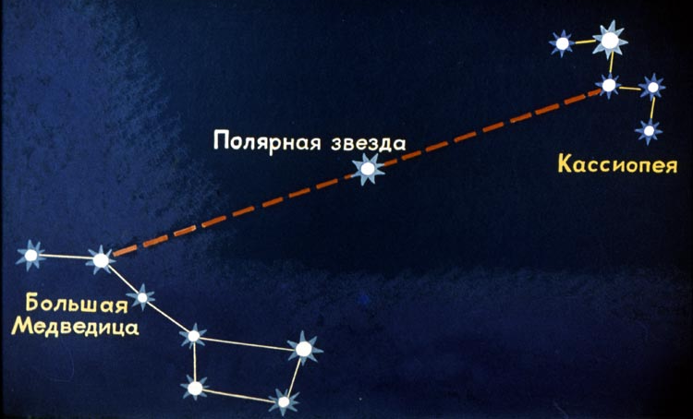
Кассиопея

Slide 12
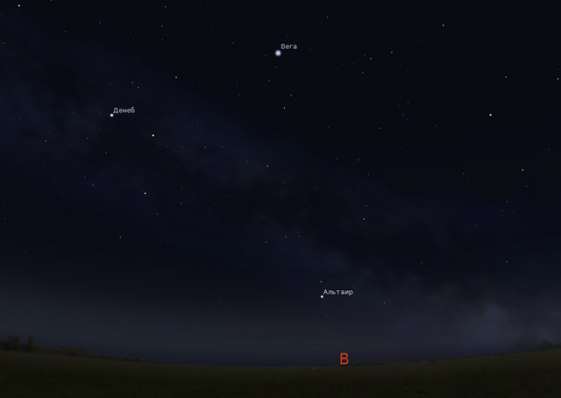
Летний треугольник
Вега
Денеб
Альтаир

Slide 13
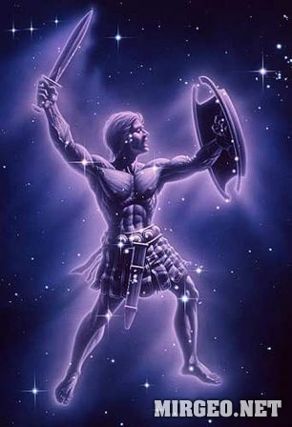
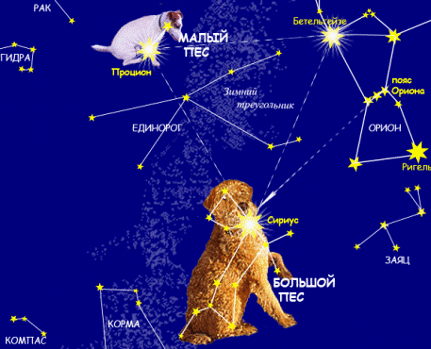
Орион

Slide 14
Планеты – «блуждающие» светила
Вид Венеры в небольшой телескоп
Луна и Венера вечером

Slide 15
Как отличить планету от звезды?
Юпитер
Сатурн
Марс
Признаки планет:
Планеты перемещаются на фоне звёзд
Планеты не мерцают
В бинокль или телескоп можно увидеть диски планет

Slide 16
Строение Солнечной системы.

Slide 17
Что мы узнаем о Солнечной системе?
Как устроена Солнечная система.
Всё о планетах земной группы.
Всё о планетах – гигантах.
Что представляет собой пояс астероидов?
Что представляет собой пояс Койпера?
Что представляют собой кометы и откуда они берутся?

Slide 18
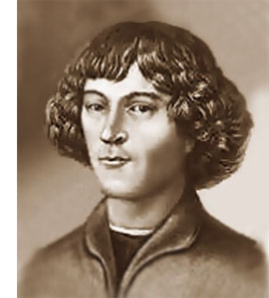
Гелиоцентрическую систему мира сформулировал польский астроном Николай Коперник в 1543 году в своей книге «О вращении небесных сфер»

Slide 19
Своей жизнью заплатил итальянский мыслитель Джордано Бруно за распространение учения Коперника

Slide 20
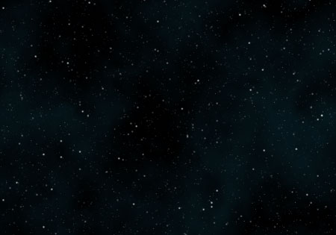
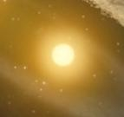

Slide 21
Строение Солнечной системы
Пояс астероидов
Облако Оорта???
Пояс Койпера
Меркурий
Венера
Земля
Марс
Юпитер
Сатурн
Уран
Нептун
Бог
торговли
Богиня
любви
Бог
войны
Царь
богов
Бог
земледелия
Бог
неба
Бог
морей

Slide 22
Основные характеристики планет Солнечной системы
Планета | Диаметр | Масса | Орбитальный радиус, а. е | Период обращения, лет | Сутки | Плотность, г/см3 | Спутники
Меркурий 0,38 0,06 0,38 0,24 58,6 5,4 нет
Венера 0,95 0,82 0,72 0,62 243 5,2 нет
Земля 1,0 1,0 1,0 1,0 1,0 5,5 1
Марс 0,53 0,11 1,52 1,88 1,03 3,9 2
Юпитер 11,2 318 5,20 11,9 0,41 1,3 67
Сатурн 9,41 95 9,54 29,5 0,43 0,7 62
Уран 3,98 14,6 19,2 84,0 0,72 1,3 27
Нептун 3,81 17,2 30,1 165 0,67 1,6 13
Гс.

Slide 23
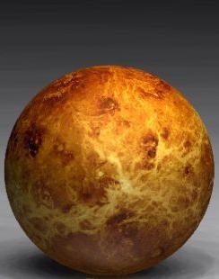
Планеты земной группы
0,95
1
0,38
Размеры планет в радиусах Земли
0,53

Slide 24
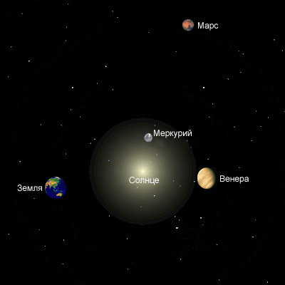
Расстояние от Солнца
1,52 а.е.
0,39 а.е.
0,72 а.е.
1а.е.=149 600 000 км

Slide 25
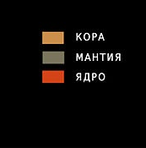
Внутреннее строение планет земной группы
т+ж
т
т+ж
т+ж

Slide 26
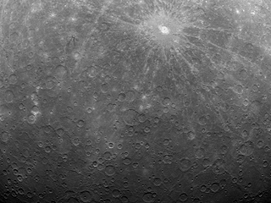
Меркурий
Год – 88 сут.
Сутки - 58,6 сут.
+400˚С
-170˚С
1. На Меркурии большой перепад температур.
2. На Меркурии много кратеров ударного происхождения.

Slide 27
Венера
Год - 225 суток
Сутки - 243 дней
Венера вращается в сторону, противоположную своему движению по орбите.

Slide 28
Атмосфера Венеры- ад!
Р венеры ≈ 90 Р Земли
СО2 ! ! !
Парниковый эффект
450˚С!!!
Облака-капельки серной кислоты

Slide 29
15 декабря 1970 года советская автоматическая станция «Венера-7» впервые опустилась на поверхность Венеры

Slide 30
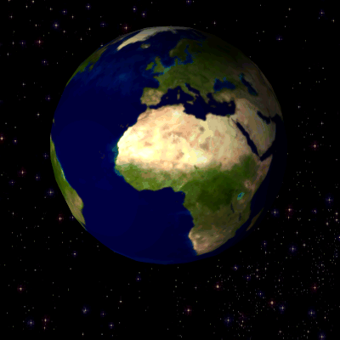
Планета Земля
гс

Slide 31
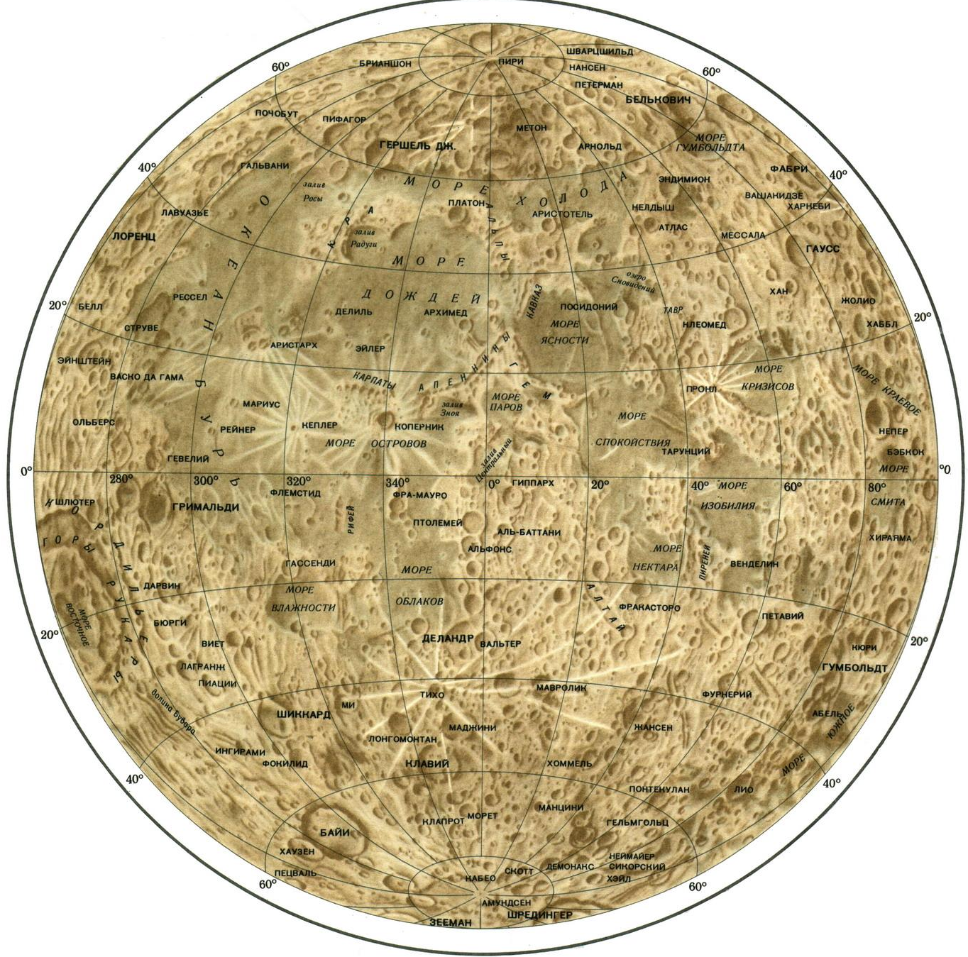

Slide 32
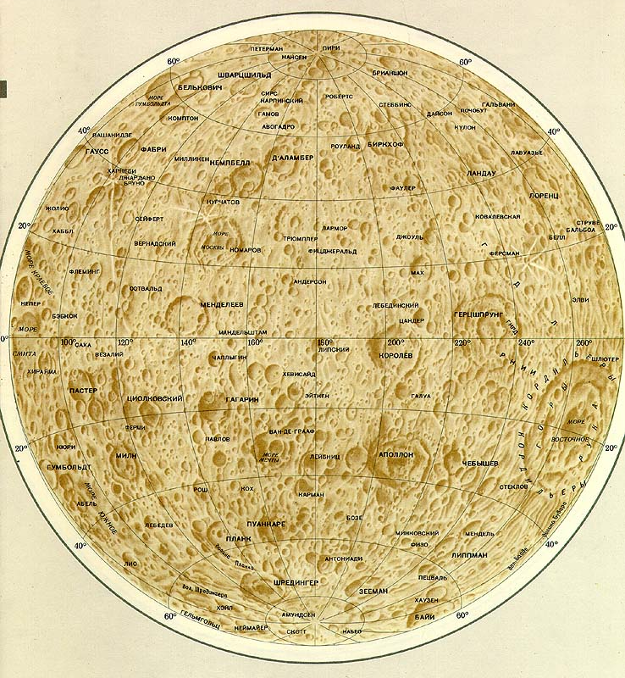

Slide 33
Первопроходцы космоса

Slide 34
21 июля 1969 года экспедиция «Аполлон -11» впервые доставила человека на Луну

Slide 35
Фобос Деймос
Расстояние от планеты 9 400 км 3 476 км
Период обращения 7 ч 39 м 30 ч 18 м
Размеры 19х21х27 км 11х12х15 км
Марс
Год - 1,88 года
Сутки -1,03 дней

Slide 36
2 декабря 1971 года советская автоматическая станция «Марс-3» совершила первую в мире мягкую посадку на Марс

Slide 37
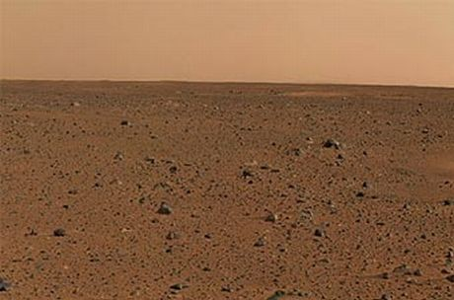
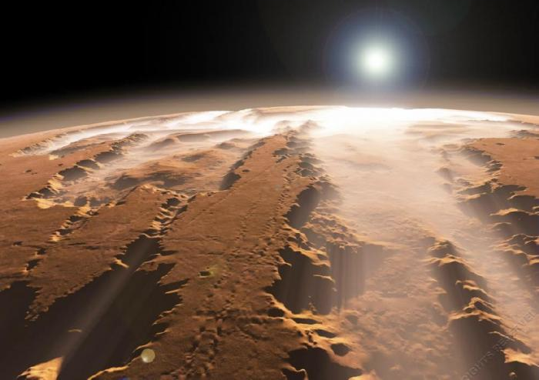
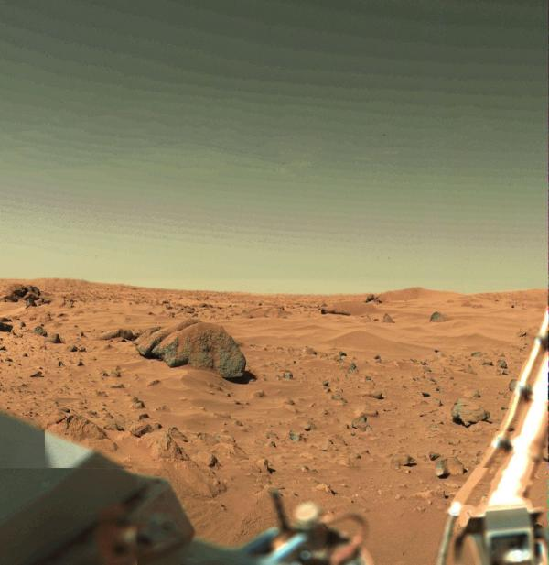
Марсианский пейзаж
+25°С до -125°С
27 км !!!
Каньон Маринер
Гора Олимп- самый большой вулкан Солнечной системы

Slide 38
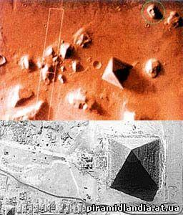
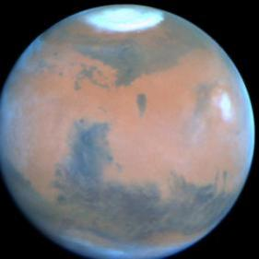
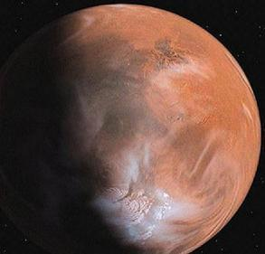
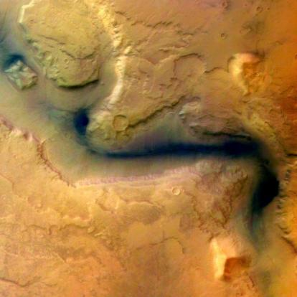
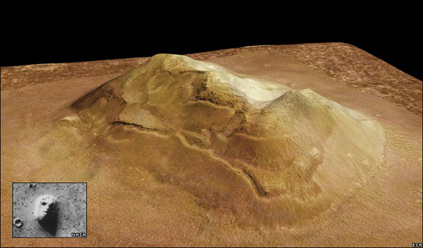
Загадки Марса
каналы
Русло древней реки в районе южного полюса

Slide 39
Планеты-гиганты
11,21
9,45
3,98
3,81
Размеры планет в радиусах Земли

Slide 40
19,9 а.е.
30,06а.е.
5,2 а.е.
9,54а.е.
Расстояние от Солнца

Slide 41
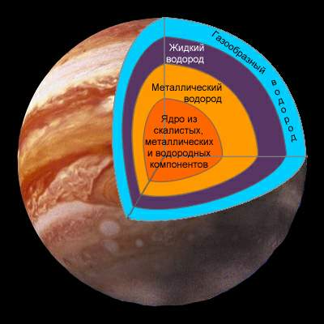
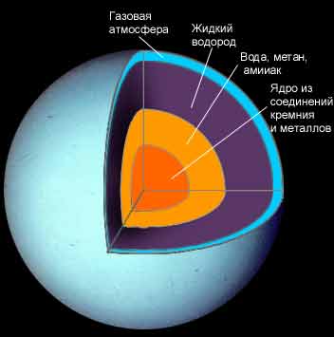
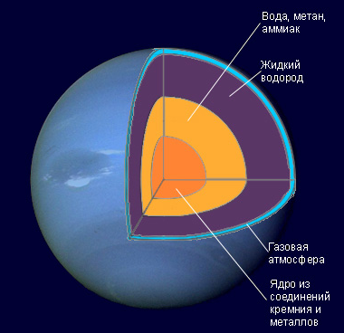
Внутреннее строение планет -гигантов

Slide 42
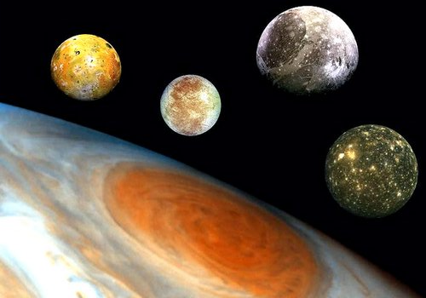
Юпитер
11,86 лет

Slide 43
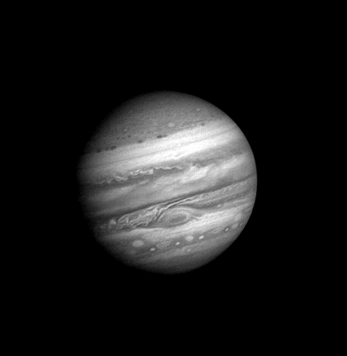
Большое красное пятно
Большое Красное пятно – огромный устойчивый атмосферный вихрь

Slide 44
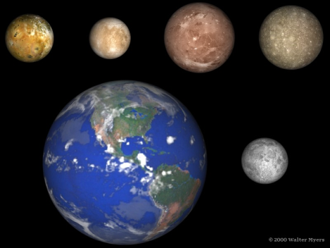
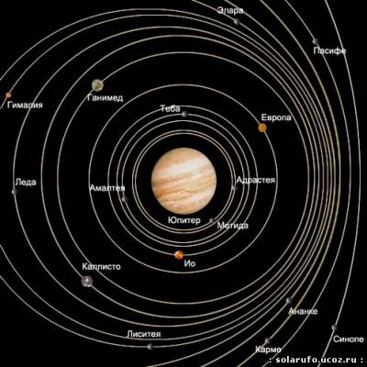
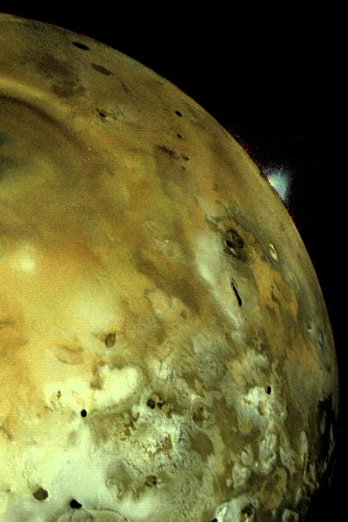
Спутники Юпитера
Ио
S
Европа
H2O
Ганимед
5262,4км!!!
Каллисто

Slide 45
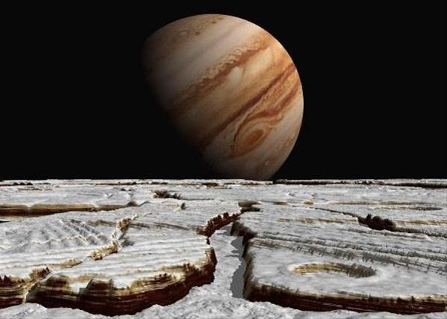

Slide 46
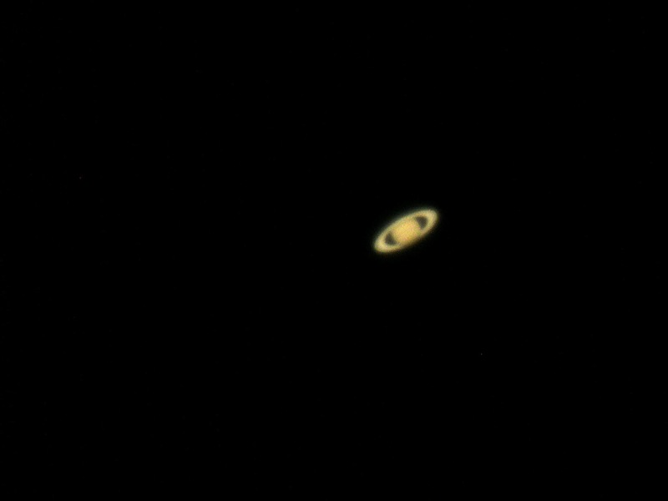
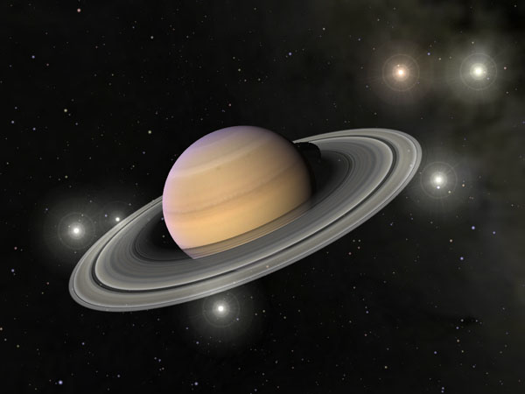
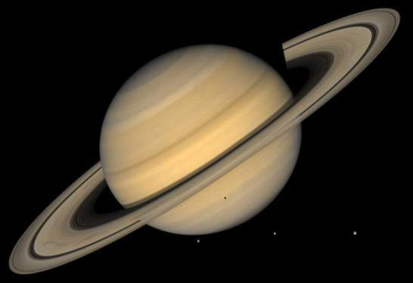
Сатурн
29,46 лет

Slide 47
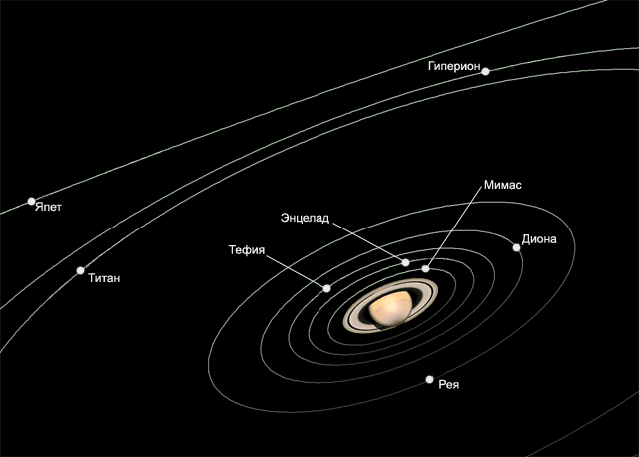
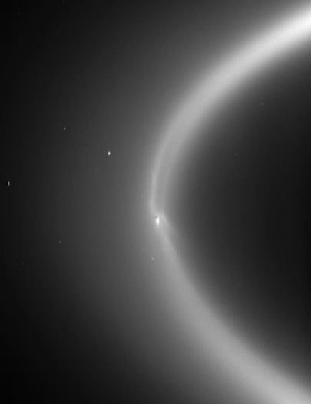
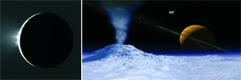
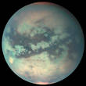
Спутники Сатурна
5150 км
Плотная атмосфера

Slide 50
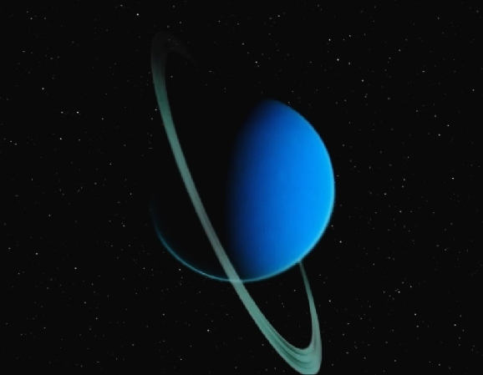
Уран
84,02 года

Slide 51
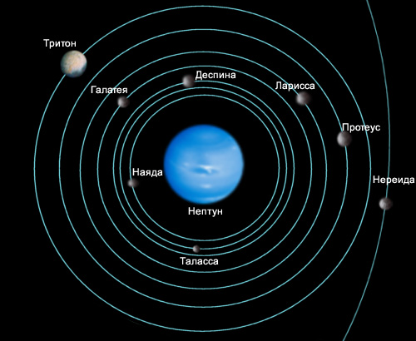
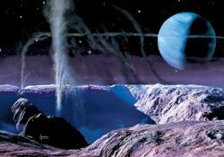
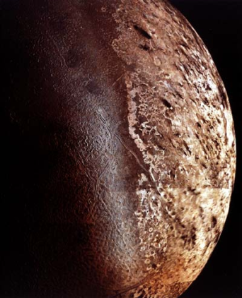
Нептун
164,78 года
3200км
–240°С.

Slide 52
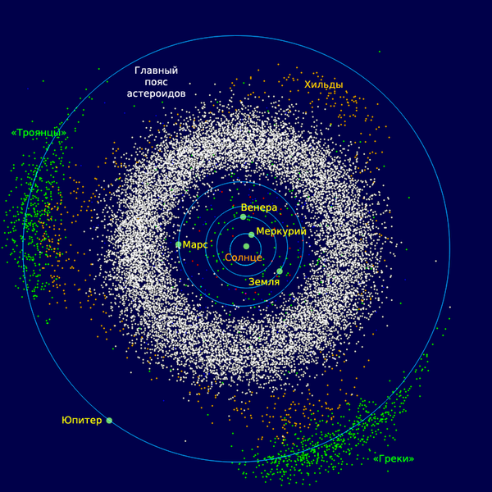
Пояс астероидов

Slide 53
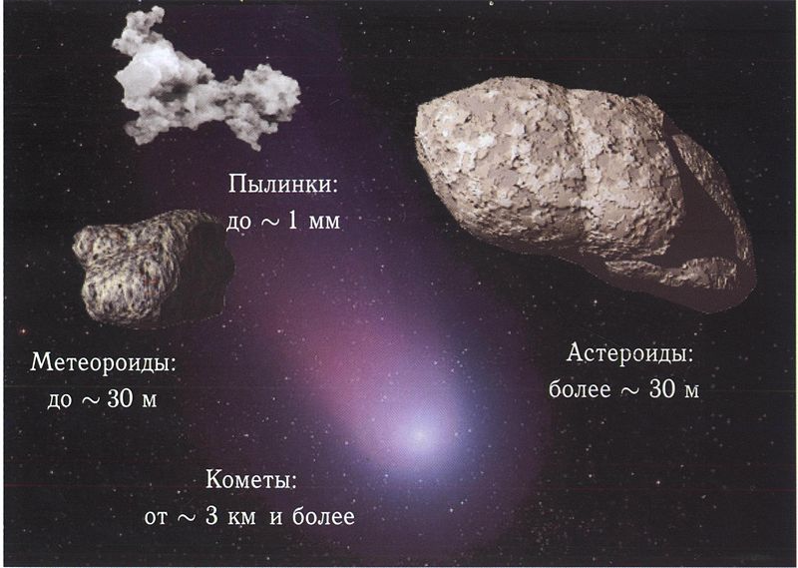
Пояс астероидов

Slide 54
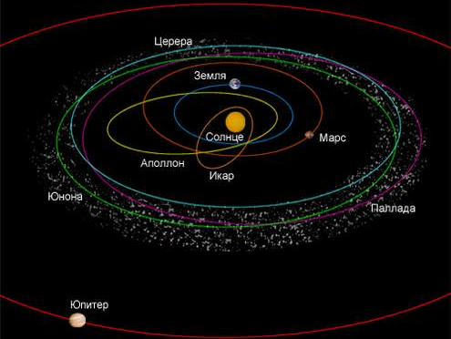
975×909 км
225 км
582×556×500 км
Веста
578×560×458 км

Slide 55
Яркий болид
Аризонский кратер
диаметр 1200 м
глубина 175 м
возраст 5000 лет
По расчетам масса упавшего железного метеорита примерно 100 тыс. тонн, а диаметр – 25-40 м.

Slide 56
метеориты
железные
каменные
Каменный метеорит МОРДВИНОВКА. Хондрит.
железо -каменные
Гоба — крупнейший из найденных метеоритов. Является самым большим на Земле куском железа природного происхождения
Метеорит весом 66,383 килограмм относится к типу железо -каменных метеоритов - палласитам.

Slide 57
Пояс Койпера
Открыт в 1992 году
Область Солнечной системы за орбитой Нептуна (30 а. е. от Солнца) приблизительно до расстояния 50 а. е.

Slide 58
Крупнейшие объекты пояса Койпера
~2300 км
~1200 км

Slide 59
Облако Оорта
Предполагаемое расстояние до внешних границ облака Оорта от Солнца составляет от 50 000 до 100 000 а.е.- почти световой год

Slide 60
Кометы
Ядро кометы Темпеля
хвост
ядро
кома
Комета Хейла- Боппа
Комета Макнота

Slide 61
Как у кометы появляется хвост?

Slide 62
«Звёздный дождь»
Траектория кометы
Метеорные тела

Slide 63
«Звёздный дождь»
Радиант метеорного потока
метеоры

Slide 64
Подберите название планеты к известной её особенности:
1 вариант
Нерукотворные пирамиды
Наличие литосферы
Наличие гидросферы
Большое красное пятно
Изрытая кратерами ударного происхождения поверхность
Самая большая планета
Самая высокая гора Олимп
Самая близкая к нам планета
Самая близкая к Солнцу планета
Бог морей
Температура атмосферы 450˚С
Два спутника
Самая маленькая плотность
Плотность не больше 1,7ρ_{воды}
На его спутнике Ио действует вулкан
2 вариант
Полярные шапки
Наличие биосферы
Облака-капельки серной кислоты
Самое большое кольцо
Самая маленькая планета
Самая удалённая от Солнца планета
Атмосферное давление 90 земных атмосфер
Бог торговли
Высохшие русла рек
Самое большое количество обнаруженных спутников
Один спутник
Нет твёрдой поверхности
Нет спутников
Вращается лёжа на боку
Плотность 3,9ρ_{воды} – 5,5ρ_{воды}

Slide 65
1 вариант
Нерукотворные пирамиды- Марс
Наличие литосферы- М., В., З., Марс
Наличие гидросферы- Земля
Большое красное пятно- Юпитер
Изрытая кратерами ударного происхождения поверхность -Меркурий
Самая большая планета -Юпитер
Самая высокая гора Олимп- Марс
Самая близкая к нам планета- Венера
Самая близкая к Солнцу планета Меркурий
Бог морей -Нептун
Температура атмосферы 450˚С -Венера
Два спутника- Марс
Самая маленькая плотность -Сатурн
Плотность не больше 1,7ρ_{воды - Ю., С., У., Н.}
На его спутнике Ио действует вулкан -Юпитер
2 вариант
Полярные шапки –Марс, Земля
Наличие биосферы -Земля
Облака-капельки серной кислоты- Венера
Самое большое кольцо -Сатурн
Самая маленькая планета -Меркурий
Самая удалённая от Солнца планета- Нептун
Атмосферное давление 90 земных атмосфер -Венера
Бог торговли -Меркурий
Высохшие русла рек -Марс
Самое большое количество обнаруженных спутников -Юпитер
Один спутник -Земля
Нет твёрдой поверхности- Ю., С., У., Н.
Нет спутников –Меркурий, Венера
Вращается лёжа на боку- Уран
Плотность 3,9ρ_{воды} – 5,5ρ_{воды --} М., В., З., Марс

